Slide 1
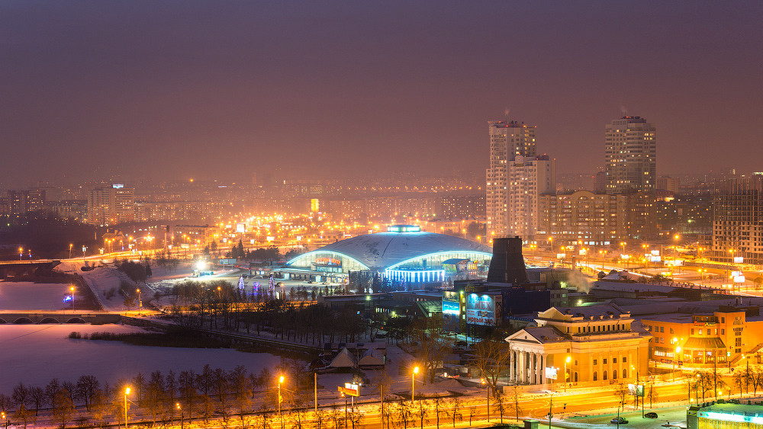
МУНИЦИПАЛЬНАЯ МЕТОДИЧЕСКАЯ КОМАНДА
КАК МЕХАНИЗМ АДРЕСНОЙ ПОДДЕРЖКИ ДОСТИЖЕНИЯ ВЫСОКОГО КАЧЕСТВА ОБРАЗОВАНИЯ
НА ИНСТИТУЦИОНАЛЬНОМ УРОВНЕ
Мачинская Светлана Викторовна,
Директор МБУ ДПО «Центр развития образования города Челябинска»,
почетный работник сферы общего образования РФ

Slide 2
НАЦИОНАЛЬНЫЙ ПРОЕКТ «ОБРАЗОВАНИЕ»
УТВЕРЖДЕН ПРЕЗИДИУМОМ СОВЕТА ПРИ ПРЕЗИДЕНТЕ РФ
ПО СТРАТЕГИЧЕСКОМУ РАЗВИТИЮ И НАЦИОНАЛЬНЫМ ПРОЕКТАМ (ПРОТОКОЛ ОТ 03.09.2018 №10)
ЦЕЛЬ ПРОЕКТА
Вхождение Российской Федерации
в число десяти ведущих стран мира
по качеству общего образования

Slide 3
Мониторинги ФГОС ОО, ФГОС ОВЗ, ФГОС ДО
Мониторинг качества результатов обучения в системе
общего образования Челябинской области (АИС УКОО)
Мониторинг состояния библиотек
Мониторинг обеспечения объективности процедур оценки качества образования и олимпиад
Мониторинг состояния функциональной грамотности
Мониторинг мер по профилактике необучения, безнадзорности и правонарушений несовершеннолетних
Мониторинги по проведению
межведомственных акций «Подросток», «Дети улиц» и пр.
МОНИТОРИНГИ

Slide 4
Актуальные программы повышения квалификации
МБУ ДПО ЦРО
Проектное мышление как компонент проектной культуры
Цифровая образовательная среда: новые возможности в профессиональной деятельности педагога
Компетентностные задания по математике в контрольно-измерительных материалах Всероссийских проверочных работ
и государственной итоговой аттестации
Геометрия: от простого к сложному. Направленность: социально-педагогическая
Актуальные вопросы подготовки к ОГЭ/Математика. Направленность: социально-педагогическая
Приемы формирования математической грамотности учащихся
Система оценки качества образования в общеобразовательных организациях: практика международных исследований качества подготовки обучающихся
Формирование функциональной грамотности обучающихся в условиях реализации ФГОС: современные вызовы
и эффективные практики
Формирование soft-skills навыков у детей дошкольного возраста в образовательном процессе ДОО
Медиативный подход при разрешении конфликтов в образовательной среде. Школьные службы примирения
Программа воспитания «Совершенствование основных образовательных программ начального/основного/среднего общего образования: разработка и реализация программ воспитания»
Психолого-педагогическое сопровождение детей с расстройствами аутистического спектра (РАС)

Slide 6
Мониторинговые исследования оценки качества образовательных результатов
Национальные исследования качества образования
Всероссийские проверочные работы
Государственная итоговая аттестация: ОГЭ и ГВЭ
Государственная итоговая аттестация: ЕГЭ и ГВЭ
Региональные исследования качества образования
Муниципальные исследования качества образования
Международные исследования качества образования

Slide 7
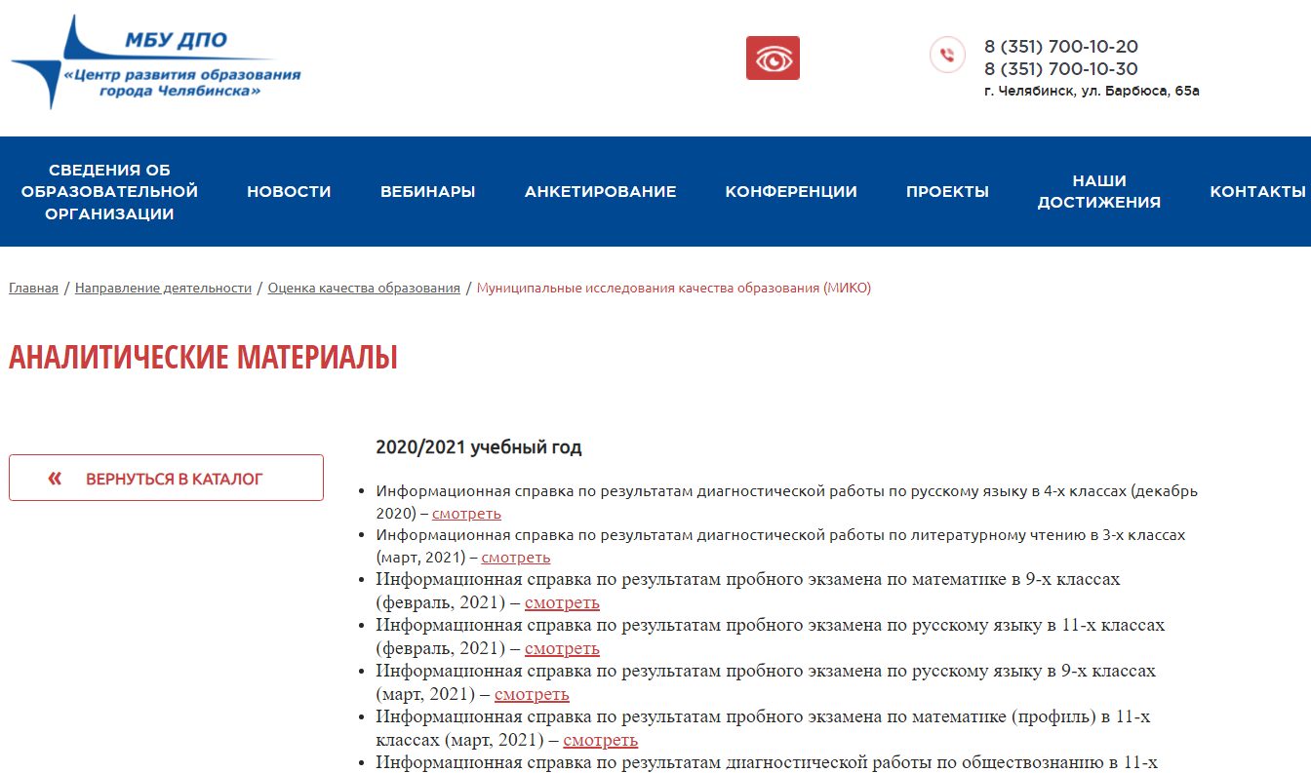
Главная/ Направление деятельности/ Оценка качества образования/ Муниципальные исследования качества образования (МИКО)

Slide 8
ИНФОРМАЦИОННЫЕ СИСТЕМЫ
ФИС ФРДО
ФИС ОКО
ФИС ДДО
ГИС «Образование»
ИС АПР
ИС МСБ
ИС «Мониторинг ФГОС»
ИС «Мониторинг ИК-Инфраструктуры»
ИС «Оценка эффективности деятельности руководителя»
АС МУЗС
Навигатор ДОП
РИС ГИА

Slide 9
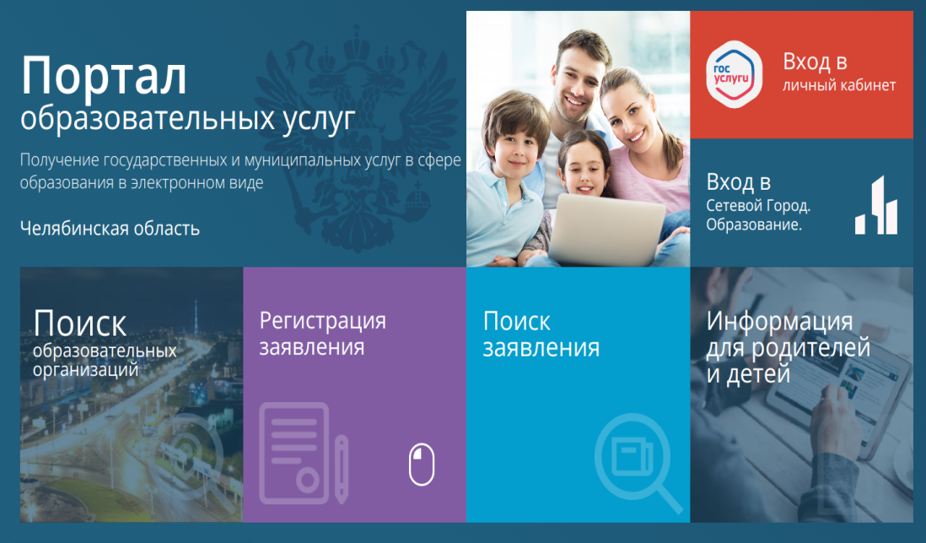
https://edu-74.ru/
https://msoko.edu-74.ru/

Slide 10
Отчеты МСОКО
Информация о прогнозе результатов ОГЭ
ПАРАМЕТРЫ
прогноз результатов ОГЭ в разрезе четвертей за 2 учебных года
прогнозные отметки обучающихся на ОГЭ
количество обучающихся в разрезе отметок на ОГЭ
приблизительный балл на ОГЭ в разрезе каждого обучающегося
процент освоения программы (фактический) в разрезе каждого обучающегося

Slide 11
Школа № 1
Отметка | Прогноз результатов ОГЭ по отчету модуля МСОКО на 2020/2021 уч. год г. (чел.) | Фактические результаты ОГЭ в 2021 г. (чел.) | Прогноз результатов ОГЭ на 2021/2022 уч. год
5 | 1 | 0 | 1
4 | 19 | 16 | 7
3 | 33 | 41 | 33
2 | 20 | 16 | 32
Школа № 2
Отметка | Прогноз результатов ОГЭ по отчету модуля МСОКО на 2020/2021 уч. год г. (чел.) | Фактические результаты ОГЭ в 2021 г. (чел.) | Прогноз результатов ОГЭ на 2021/2022 уч. год
5 | 3 | 5 | 2
4 | 52 | 54 | 42
3 | 58 | 63 | 59
2 | 6 | 0 | 13

Slide 12
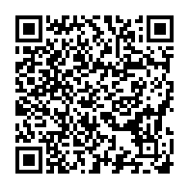
https://fioco.ru/
https://fioco.ru/оо-с-признаками-необъективных-результатов

Slide 13
ВСЕРОССИЙСКИЕ ПРОВЕРОЧНЫЕ РАБОТЫ
Школы с низкими образовательными результатами (ШНОР)
2020
17
2021
нет данных
Школы с признаками необъективных результатов
2018
11
2020
20
2019
9
2021
12

Slide 14
Методика расчета показателя «Уровень объективности оценки образовательных результатов в субъекте РФ»
1 этап
завышенные значения среднего балла ВПР по русскому языку в 4, 5 классе
завышенные значения среднего балла ВПР по математике в 4, 5 классе
завышенные значения среднего балла ОГЭ по русскому языку
завышенные значения среднего балла ОГЭ по математике
несоответствие результатов ВПР по русскому языку в 4, 5 классе и школьных отметок
несоответствие результатов ВПР по математике в 4, 5 классе и школьных отметок
резкое возрастание результатов одной параллели от 4 класса к 5 классу по русскому языку
резкое возрастание результатов одной параллели от 4 класса к 5 классу по математике
резкое падение результатов одной параллели от 4 класса к 5 классу по русскому языку
резкое падение результатов одной параллели от 4 класса к 5 классу по математике
маркировка ООО
с одним из следующих признаков необъективности

Slide 15
Методика расчета показателя «Уровень объективности оценки образовательных результатов в субъекте РФ»
Математический алгоритм маркировки образовательных организаций

Slide 16
Дополнительные критерии отбора в рейтинг школ
с признаками необъективности результатов
Несоответствие результатов ВПР и школьных отметок
Резкое изменение результатов (возрастание либо падение)
от предыдущего к последующему году (соседние параллели)

Slide 17
Методика расчета показателя «Уровень объективности оценки образовательных результатов в субъекте РФ»
Итог формирования рейтинга по региону
вычисление процента образовательных организаций региона, промаркированных хотя бы по одному признаку необъективности
2 этап
вычисление индекса объективности для каждого субъекта Российской Федерации как разности «100-процент образовательных организаций, промаркированных
хотя бы по одному признаку необъективности»
3 этап

Slide 18
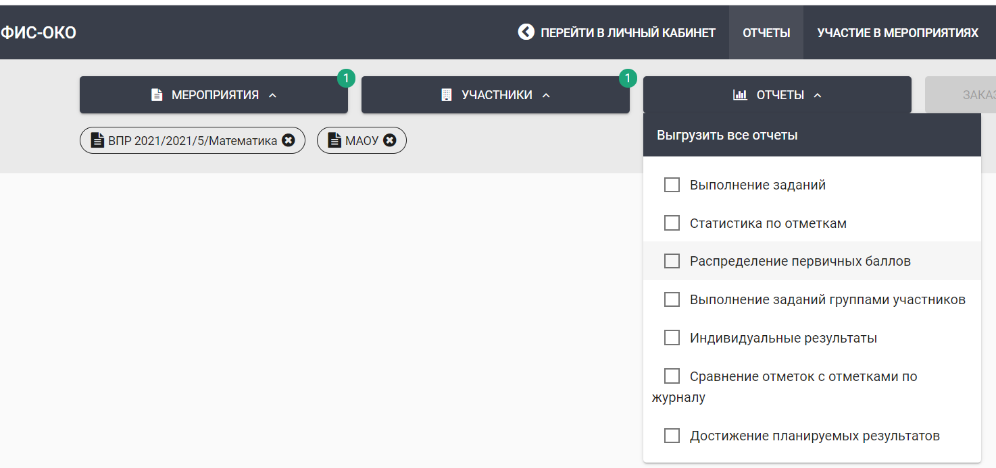
Информационная система

Slide 19
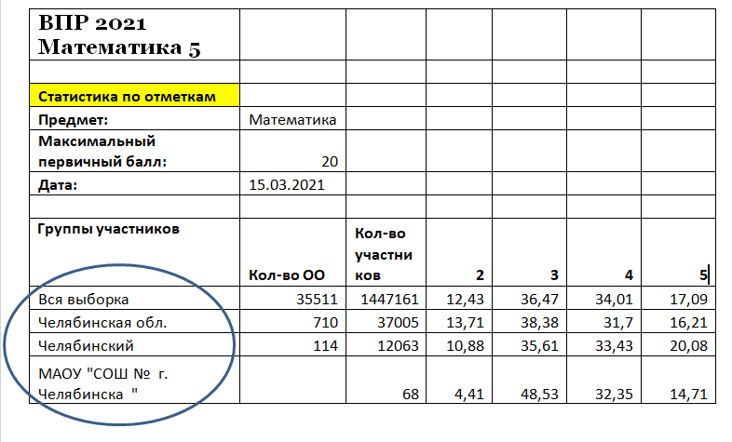
Отчет «Статистика по отметкам»
ВПР 2021
МАТЕМАТИКА 5
СТАТИСТИКА ПО ОТМЕТКАМ
ПРЕДМЕТ
МАКСИМАЛЬНЫЙ ПЕРВИЧНЫЙ БАЛЛ
ДАТА
ГРУППЫ УЧАСТНИКОВ
вся выборка
Челябинская область
Челябинский ГО
МАОУ СОШ №____ г.Челябинска

Slide 20
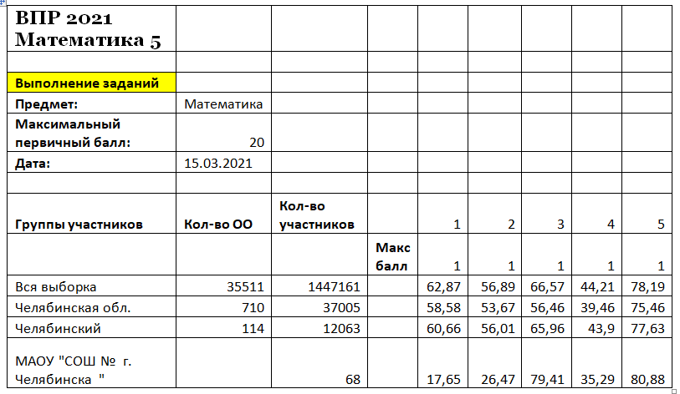
Отчет «Выполнение заданий»
ВПР 2021
МАТЕМАТИКА 5
ВЫПОЛНЕНИЕ ЗАДАНИЙ
ПРЕДМЕТ
МАКСИМАЛЬНЫЙ ПЕРВИЧНЫЙ БАЛЛ
ДАТА
ГРУППЫ УЧАСТНИКОВ
вся выборка
Челябинская область
Челябинский ГО
МАОУ СОШ №____ г.Челябинска

Slide 21
Отчет «Сравнение отметок с отметками по журналу»
ВПР 2021 МАТЕМАТИКА 5
СРАВНЕНИЕ ОТМЕТОК С ОТМЕТКАМИ ПО ЖУРНАЛУ
Предмет
Максимальный первичный балл
Дата
Группы участников
Челябинская область
Понизили (Отметка <Отметка по журналу) %
Подтвердили (Отметка =Отметка по журналу) %
Повысили (Отметка >Отметка по журналу) %
Всего
Челябинский
Понизили (Отметка <Отметка по журналу) %
Подтвердили (Отметка =Отметка по журналу) %
Повысили (Отметка >Отметка по журналу) %
Всего
МАОУ «СОШ №______ г. Челябинска
Понизили (Отметка <Отметка по журналу) %
Подтвердили (Отметка =Отметка по журналу) %
Повысили (Отметка >Отметка по журналу) %
Всего

Slide 22
«О направлении рекомендаций по объективности оценки образовательных результатов»
ПИСЬМО РОСОБРНАДЗОРА ОТ 16.03.2018 № 05-71

Slide 23
Подходы для повышения объективности оценки образовательных результатов
Обеспечение объективности образовательных результатов
в рамках конкретной оценочной процедуры в ОО
Профилактическая работа с ОО с необъективными результатами
Формирование у участников образовательных отношений позитивного отношения к объективной оценке образовательных результатов

Slide 24
https://fioco.ru/научно-методические-материалы
НАУЧНО-МЕТОДИЧЕСКИЕ МАТЕРИАЛЫ

Slide 25
НАЧАЛЬНЫЙ СПИСОК ШНОР
ОО, в которых не менее чем по двум оценочным процедурам в предыдущем учебном году были зафиксированы низкие результаты
ОО, в которых хотя бы по одной оценочной процедуре в каждом из двух предыдущих учебных годов были зафиксированы низкие результаты

Slide 26
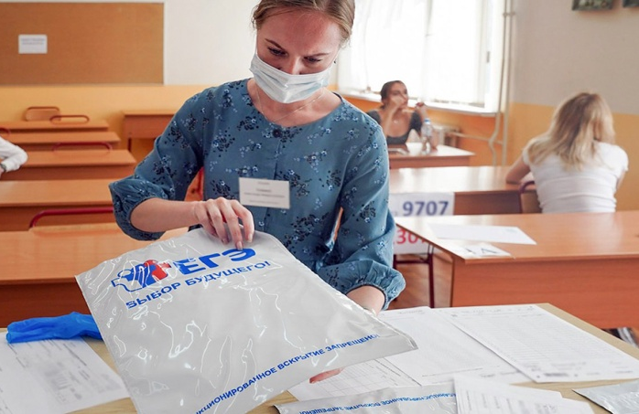
Для анализа используются:
по математике (5, 6 класс)
по математике и по русскому языку
по русскому языку (5, 6 класс)
по математике (базовой и профильной)
и по русскому языку.

Slide 27
МУНИЦИПАЛЬНАЯ МЕТОДИЧЕСКАЯ КОМАНДА
КАК МЕХАНИЗМ АДРЕСНОЙ ПОДДЕРЖКИ ДОСТИЖЕНИЯ ВЫСОКОГО КАЧЕСТВА ОБРАЗОВАНИЯ
НА ИНСТИТУЦИОНАЛЬНОМ УРОВНЕ
Мачинская Светлана Викторовна,
Директор МБУ ДПО «Центр развития образования города Челябинска»,
почетный работник сферы общего образования РФ

